Slide 1
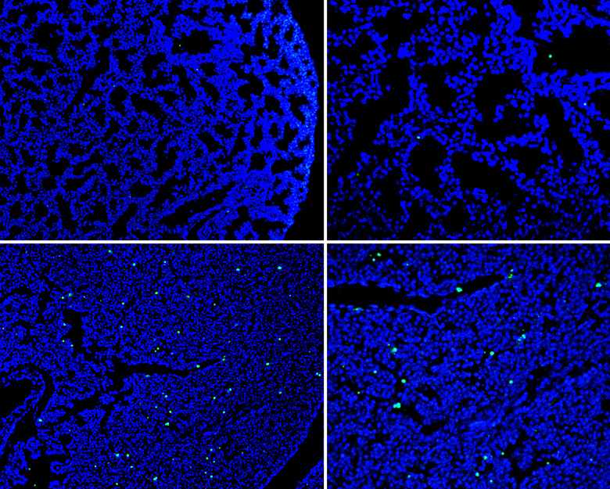
Additional File 8
A
E18.5
B
E18.5
E
∗
Control
TUNEL
TUNEL
# TUNEL^{Positive} cells
C
E18.5
D
E18.5
Alk5^{Dermo1}
TUNEL
TUNEL

